Slide 1
CHÀO ĐÓN CÁC EM TỚI TIẾT HỌC MÔN NGỮ VĂN NGÀY HÔM NAY!

Slide 2
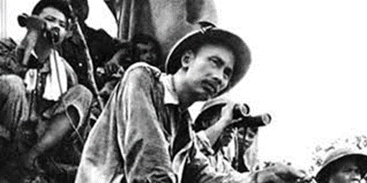
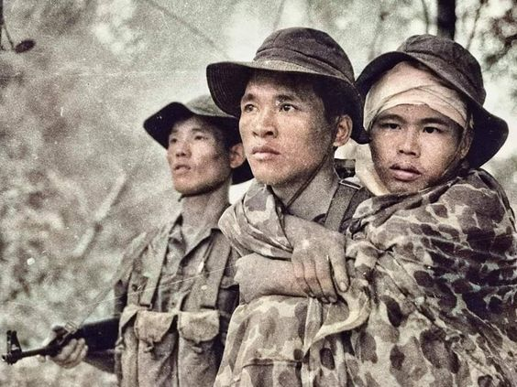
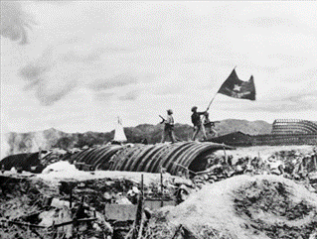
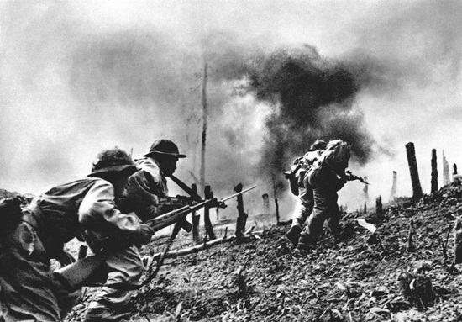
KHỞI ĐỘNG
Em hãy quan sát các bức ảnh dưới đây và nêu hiểu biết của em về cuộc kháng chiến chống Pháp vĩ đại của dân tộc.

Slide 3
Bài 1: Câu chuyện của lịch sử
Văn bản 3
TA ĐI TỚI

Slide 4
NỘI DUNG BÀI HỌC
I. TÌM HIỂU CHUNG
II. TÌM HIỂU CHI TIẾT
III. TỔNG KẾT
Tác giả
Tác phẩm
Không gian trong tác phẩm
Vẻ đẹp của đất nước trong con mắt nhà thơ
Kỉ niệm về những ngày tháng chiến đấu quả cảm oai hùng
Những suy tư của chủ thể trữ tình
Nội dung
Nghệ thuật

Slide 5
I. TÌM HIỂU CHUNG

Slide 6
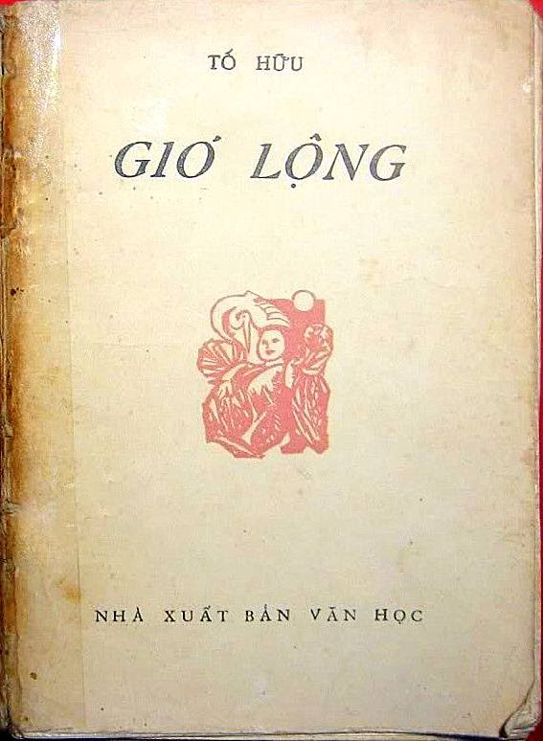
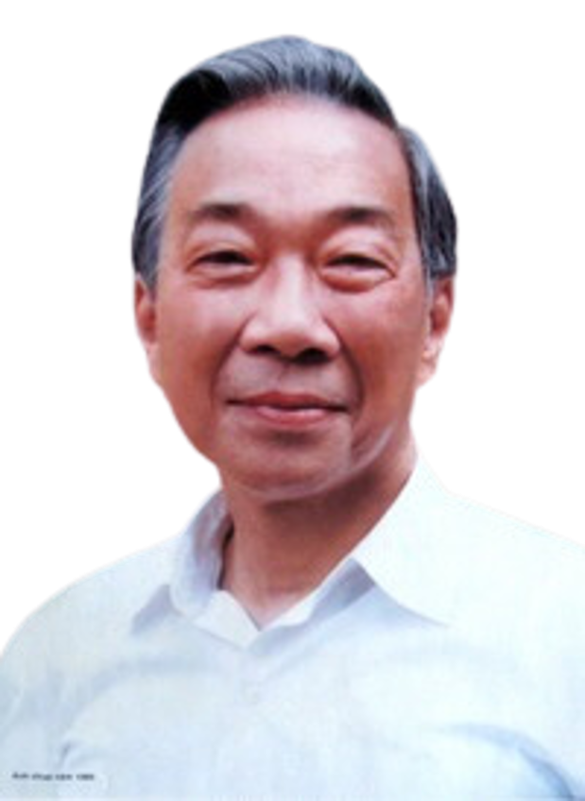
1. Tác giả
Hoạt động theo nhóm và trả lời các câu hỏi sau:
Hãy trình bày hiểu biết của em về tác giả Tố Hữu?
Trình bày hiểu biết của em về tác phẩm?

Slide 7
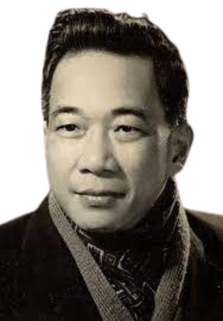
1. Tác giả
Tố Hữu (1920 – 2002)
Quê ở Thừa Thiên Huế.
Là nhà thơ đồng thời là nhà cách mạng lớn của Việt Nam.
Các tác phẩm tiêu biểu: Từ ấy (1946), Việt Bắc (1954), Gió lộng (1961), Ra trận (1971), Máu và hoa (1977)…

Slide 8
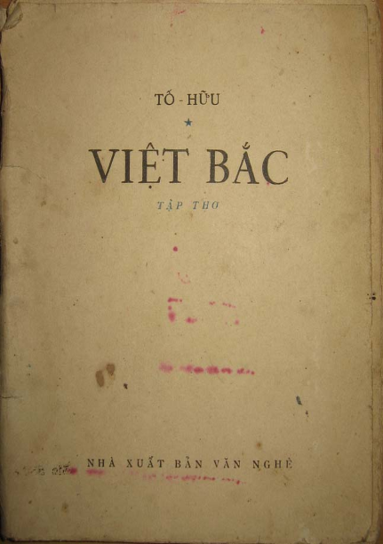
2. Tác phẩm
Bài thơ “Ta đi tới” được in trong tập thơ Việt Bắc.
Sáng tác vào tháng 8/1954 thời điểm cuộc kháng chiến chống Pháp đã kết thúc thắng lợi.

Slide 9
3. Không gian trong tác phẩm
Hoạt động theo nhóm và trả lời câu hỏi:
Trình bày và nhận xét về không gian được tác giả thể hiện qua bài thơ?

Slide 10
Không gian: vô cùng rộng lớn được tác giả nhắc nhiều qua các địa danh trên khắp mọi miền tổ quốc.
Thời điểm: Cuộc cách mạng tháng Tám năm 1945 thành công.
Không gian bối cảnh trong bài thơ rộng lớn trải dài từ bắc xuống nam, từ miền núi đến đồng bằng…

Slide 11
II. TÌM HIỂU CHI TIẾT

Slide 12
1. Vẻ đẹp của đất nước trong con mắt nhà thơ
Hoạt động nhóm và trả lời các câu hỏi sau:
Vẻ đẹp đất nước được nhà thơ tái hiện như thế nào?
Em có suy nghĩ gì về khung cảnh đó?

Slide 13
Những con đường cách mạng
“Mới tinh khôi màu đất đỏ tươi”
Xưa con đường in dấu chân người chiến sĩ
Hình ảnh đất nước trong mắt nhà thơ
Thành rừng cọ, đồi chè xanh tươi bát ngát
Thời bom rơi đạn nổ cháy cả đồi
Dòng sông Lô từng đẫm máu quân thù
Đã yên bình đón nắng mới, hò vang tiếng hát
Bến Bình Ca một thời máy bay địch oanh tạc
Trở nên hiền hòa, dào dạt

Slide 14
Phải chăng đó chính là tiếng hát trong lòng nhà thơ, tiếng hát tự hào, tôn vinh về những anh hùng dân tộc đã gây dựng nên đất nước hòa bình.

Slide 15
2. Kỉ niệm về những ngày tháng chiến đấu quả cảm oai hùng
Các nhóm hãy thảo luận và trả lời câu hỏi sau:
Những ngày tháng chiến đấu quả cảm oai hùng của dân tộc đã được tái hiện như thế nào trong bài?
Qua đó tác giả muốn thể hiện nỗi niềm gì?

Slide 16
Phú Thọ, Trung Hà, Hưng Hóa, khu Ba, khu Bốn: có bốt đồn Tây
Ai cũng phải bàng hoàng khiếp sợ bởi những đòn tra tấn, đày đọa của kẻ thù
Những bốt Tây đã bị “cuốn sạch rồi”
Những kỉ niệm
Chỉ còn vẻ đẹp của đám mây nhởn nhơ bay, của màu xanh hòa bình
Mấy ngàn năm chiến đấu không nghỉ
“Bắp chân, đầu gối vẫn săn gân”

Slide 17
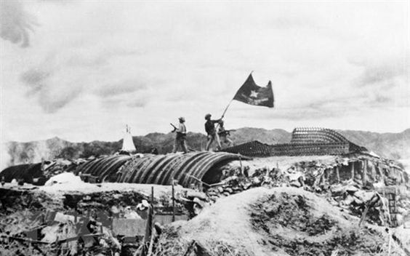
Dân tộc ta với lòng khiên trung, bất khuất đã làm tan tác những bóng thù hắc ám, đổ bao nhiêu giọt mồ hôi nước mắt để đổi lại “Nước Việt Nam dân chủ cộng hòa!”, để cờ đỏ sao vàng bay phấp phới trên nóc dinh độc lập.

Slide 18
Miền Bắc xuôi về đến Nam Bộ
Mỗi con người chúng ta dù có đi đâu thì chúng ta vẫn là “con một cha, nhà một nóc”.
Dòng máu con người Việt Nam vẫn chảy trong tim, ta vẫn luôn là “dân Cụ Hồ”.
Những vẻ đẹp không gian địa lí
Những con sông từng nhuốm đỏ máu quân thù
Gửi gắm tình yêu, tình đoàn kết giữa hai miền Nam Bắc

Slide 19
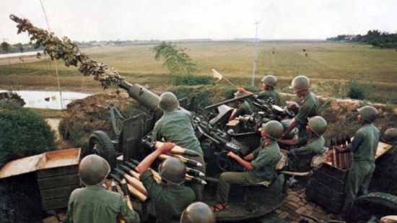
Đất nước là một phần máu thịt trong mỗi con người
Được hình thành từ khói lửa, đạn pháo
Hình thành từ những dấu chân của người chiến sĩ anh hùng
Những bàn chân “Hóc Môn, Ba Tơ, Cao Lạng” vang danh lừng lẫy trên chiến trường Điện Biên, nổi tiếng khắp cả địa cầu.
Những bàn chân đó được nhấn mạnh, lý tưởng hóa như những bàn chân khổng lồ sẵn sàng dẫm đạp đầu “Lũ chúa đất xuống bùn đen vạn kiếp”

Slide 20
3. Những suy tư của chủ thể trữ tình
Các nhóm hãy thảo luận và trả lời câu hỏi sau:
Nhà thơ Tố Hữu đã thể hiện nỗi niềm suy tư gì qua tác phẩm Ta đi tới?

Slide 21
Khẳng định lại tinh thần khiên trung, bất diệt của dân tộc ta khi đối mặt với kẻ thù hùng bạo
Suy tư của chủ thể trữ tình
Tấm lòng thủy chung của con em dân tộc Việt Nam chung một mái nhà
Chặng đường giành lại gian sơn bờ cõi của dân tộc ta không một giây nào chùn bước
Nhất mực thể hiện tấm lòng trung với nước, hiếu với dân hòa cùng tấm lòng của dân tộc

Slide 22
III. TỔNG KẾT

Slide 23
Hoạt động theo nhóm và trả lời câu hỏi sau:
Trình bày những đặc sắc về nội dung và nghệ thuật của văn bản “Ta đi tới”

Slide 24
Bài thơ chứa đựng những cảm xúc thời đại và có tính biểu tượng cao
Nội dung
Thể hiện ý chí kiên cường, bất khuất, sức mạnh của dân tộc ta trong cuộc kháng chiến chống Pháp hào hùng
Niềm tự hào trước những chiến công và niềm tin vào tương lai chiến thắng của dân tộc ta

Slide 25
Thể thơ tự do, phương thức biểu đạt chính là biểu cảm
Các biện pháp nghệ thuật: hoán dụ, nhân hóa, so sánh đã nhấn mạnh sức mạnh, ý chí kiên cường, tinh thần bất khuất của dân tộc ta
Nghệ thuật
Biện pháp điệp cấu trúc nhấn mạnh những khó khăn, vất vả của người lính và ca ngợi những tấm gương anh hùng không ngại gian khó để tham gia vào cuộc kháng chiến trường kì của cả dân tộc

Slide 26
LUYỆN TẬP
Nhiệm vụ 1:
Trả lời câu hỏi trắc nghiệm

Slide 27
Câu hỏi 1: Xuất xứ của bài thơ “Ta đi tới”?
A. Trích trong tập “Máu lửa”
C. Trích trong tập “Việt Bắc”
B. Trích trong tập “Hoa dọc chiến hào”
D. Trích trong tập “Gió lộng”

Slide 28
Câu hỏi 2: Bài thơ “Ta đi tới” được sáng tác vào tháng mấy?
A. Tháng 8 năm 1954
C. Tháng 9 năm 1954
B. Tháng 8 năm 1955
D. Tháng 10 năm 1955

Slide 29
Câu hỏi 3: Có mấy chiến khu trong bài thơ? Đó là những khu nào?
A. 3 chiến khu gồm Khu Ba, Khu Bốn, Khu Năm
C. 5 chiến khu gồm Khu Hai, Khu Ba, Khu Bốn, Khu Năm, Khu Sáu
B. 4 chiến khu gồm Khu Hai, Khu Ba, Khu Bốn, Khu Năm
D. 6 chiến khu gồm Khu Hai, Khu Ba, Khu Bốn, Khu Năm, Khu Sáu, Khu Bảy

Slide 30
Câu hỏi 4: Đọc bài thơ, em hình dung như thế nào về bối cảnh lịch sử?
A. Cuộc kháng chiến chống Mĩ kết thúc thắng lợi, sự tự do tràn ngập các nẻo đường của Tổ quốc
C. Việt Nam trở thành cường quốc lớn mạnh nhất thế giới
B. Cuộc kháng chiến chống Pháp kết thúc thắng lợi, sự tự do tràn ngập các nẻo đường của Tổ quốc
D. Bị Mĩ bao vây kinh tế và cô lập chính trị

Slide 31
Câu hỏi 5: Câu thơ “Đẹp vô cùng, Tổ quốc ta ơi!” thể hiện cảm xúc nào của tác giả?
A. Cảm xúc tự hào
C. Cảm xúc buồn bã.
B. Cảm xúc vui vẻ.
D. Cảm xúc tự ti.

Slide 32
Câu hỏi 6: Cho đoạn thơ sau đây
“Đã tan tác những bóng thù hắc ám
Đã sáng lại trời thu tháng Tám
Trên đường ta về lại Thủ đô
Cờ đỏ bay quanh tóc bạc Bác Hồ!”
Cụm từ “trời thu tháng Tám” còn gợi cho em nhớ đến cuộc cách mạng nào của nước ta?
A. Cách mạng tháng 8
C. Cách mạng tháng 10 Nga
B. Cách mạng tháng 9
D. Cả 3 đáp án trên đều sai

Slide 33
Câu hỏi 7: Trong hồi ký Nhớ lại một thời của Tố Hữu, có đoạn sau đây về bài thơ này:
Sau khi được gặp Bác (ngày 8-5-1954), tôi ra về, vừa phấn khởi vừa lo lắng về công việc của mình. Bác nói: “… kẻ thù mới sẽ hùng mạnh và hung ác hơn nhiều”, bởi vậy công tác tư tưởng sắp tới phải chú ý khắc phục tính chủ quan và nhất là tâm lý “xả hơi” ngày trong Đảng ta. Khi tôi viết câu thơ “Đây mới là bài học đầu tiên” (trong Hoan hô chiến sĩ Điện Biên) là ngắm nói tới những chiến công khác trong tương lai. Thực tế đã diễn ra đúng như tiên đoán của Bác. Cũng chính nhận định quan trọng này của Bác đã thúc giục tôi viết tiếp bài “Ta đi tới” ngày trong tháng 8/1954 (…)
Theo em, bài thơ “Ta đi tới” có ý nghĩa như thế nào đối với cuộc kháng chiến lúc bấy giờ?
A. Vừa ngợi ca chiến thắng, vừa gợi suy nghĩ về đoạn đường sắp tới
C. Kết thúc cuộc kháng chiến chống Pháp
B. Khẳng định tinh thần yêu nước của nhân dân ta
D. Cả 3 đáp án trên đều sai

Slide 34
Câu hỏi 8: Theo em, việc xuất hiện một loạt địa danh mang lại hiệu quả gì trong việc thể hiện tình cảm của tác giả?
A. Giúp tác giả thể hiện lòng thương người trên khắp các nẻo đường
B. Bày tỏ cảm xúc ngợi ca, tự hào về những vị anh hùng của dân tộc
C. Khẳng định trách nhiệm của mỗi người dân
D. Làm cho cách diễn đạt tình cảm của tác giả trở nên dễ dàng, tăng tính biểu cảm

Slide 35
Câu hỏi 9: Địa danh Bình Ca còn gợi cho em nhớ đến chiến thắng lịch sử nào?
A. Chiến thắng Bình Ca lịch sử năm 1945
C. Chiến thắng Bình Ca lịch sử năm 1947
B. Chiến thắng Bình Ca lịch sử năm 1946
D. Chiến thắng Bình Ca lịch sử năm 1948

Slide 36
Câu hỏi 10: Khu Ba thuộc khu vực nào?
A. Bắc Trung Bộ
C. Đông Nam Bộ
B. Nam Trung Bộ
D. Bắc Bộ

Slide 37
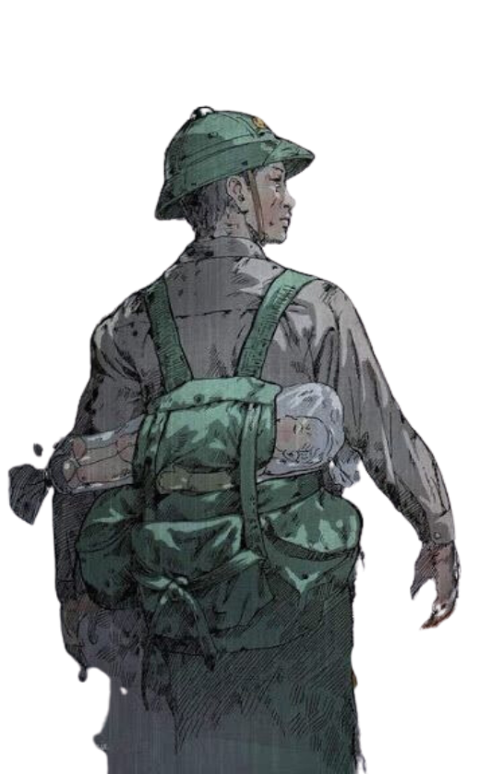
VẬN DỤNG
Em hãy trả lời câu hỏi sau:
Phân tích bài thơ “Ta đi tới” của Tố Hữu

Slide 38
Mở bài
Giới thiệu khái quát về tác giả, tác phẩm
Tố Hữu cảm nhận vẻ đẹp của đất nước qua hàng ngàn trang lịch sử của đất nước để ta thấy được đất nước ngày này đẹp đẽ thế nào
Thân bài
Trước niềm vui sướng về cảnh đất nước yên bình, Tố Hữu ngược dòng cảm xúc bồi hồi nhớ lại kỷ niệm về những ngày tháng chiến đấu quả cảm, oai hùng
Khẳng định lại tinh thần khiên trung, bất diệt của dân tộc ta khi đối mặt với kẻ thù hùng bạo và tấm lòng thủy chung của con em dân tộc Việt Nam chung một mái nhà
Kết bài
Khẳng định giá trị nội dung và giá trị nghệ thuật của tác phẩm

Slide 39
HƯỚNG DẪN VỀ NHÀ
Ôn tập Văn bản
Ta đi tới – Tố Hữu
Chuẩn bị phần Viết:
Viết bài văn kể lại chuyến đi (tham quan một di tích lịch sử, văn hóa)

Slide 40
BÀI HỌC KẾT THÚC, CẢM ƠN CÁC EM ĐÃ LẮNG NGHE!

